Slide 1

2차 프로젝트 결과 보고서
불법 주·정차 안내 시스템
개발기간 : 2025.08.12 ~ 2025.08.29
팀 원 : 안성호, 이강호, 조현진, 최원경

Slide 2
CONTENTS
목차
1
2
3
프로젝트 개요
진행 및 결과
프로젝트 평가
1. 프로젝트 배경
2. 개발 환경
3. 팀 구성 및 역할
1. 프로젝트 설계
2. 상세 기능 설명
1. 발생한 오류 및 해결
2. 자체 평가 및 느낀 점

Slide 3
Chapter.1
프로젝트 개요

Slide 4





프로젝트 개요 - 프로젝트 배경
프로젝트 기획 배경 및 기대 효과
POINT 01
POINT 02
POINT 03
교통문제를 야기하는
불법 주정차에 대한
효과적인 식별과
자동화된 단속 및
방지 시스템 필요
불법 주정차 구역 및
인근 주차장 알림
기능을 통하여
자발적인 주정차
문화 개선 유도
불법 주정차 데이터
수집 및 통계를 통한
효율적이고 합리적인
주차 정책 수립 기여

Slide 5








프로젝트 개요 - 개발 환경
개발 도구 & 운영체제
서버 & 데이터 베이스
• Window 11 (OS)
• Python 3.13.6
• PyCharmCommunityEdition21.0.7
• Github, Git
• Django 내장 서버(python manage.py runserver)
• SQLite3 3.41.2 (파일기반 개발용)
• WSGI / ASGI (동기 및 비동기 요청 처리)
웹 기술
외부 API
• Django 5.2.5 (Backend)
• Django Templates Engine (HTML/CSS/JS)
• ASGI (asgiref 3.9.1) – 요청 처리
• REST API
• 주차장 / 교통단속 CCTV데이터 - 공공 데이터 포털
• 도로 데이터 - Overpass API
• 지도 - Kakao Map API
• GeoJSON (고양시 행정구역 데이터)
• V-WORLD (국토교통부) 법정구역정보 SHP 데이터

Slide 6

프로젝트 개요 - 팀 구성 및 역할
안 성 호
본인의 파트 및 역할 입력.
본인의 파트 및 역할 입력.
본인의 파트 및 역할 입력.
본인의 파트 및 역할 입력.

Slide 7
프로젝트 개요 - 팀 구성 및 역할
이 강 호
본인의 파트 및 역할 입력.
본인의 파트 및 역할 입력.
본인의 파트 및 역할 입력.
본인의 파트 및 역할 입력.

Slide 8
프로젝트 개요 - 팀 구성 및 역할
조 현 진
본인의 파트 및 역할 입력.
본인의 파트 및 역할 입력.
본인의 파트 및 역할 입력.
본인의 파트 및 역할 입력.

Slide 9
프로젝트 개요 - 팀 구성 및 역할
최 원 경
본인의 파트 및 역할 입력.
본인의 파트 및 역할 입력.
본인의 파트 및 역할 입력.
본인의 파트 및 역할 입력.

Slide 10
Chapter.2
진행 및 결과

Slide 11
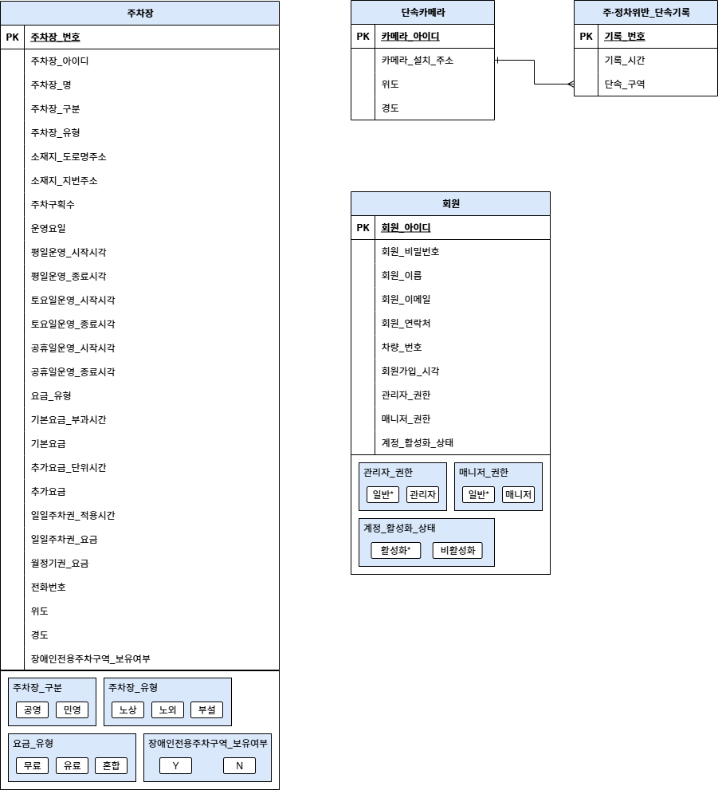
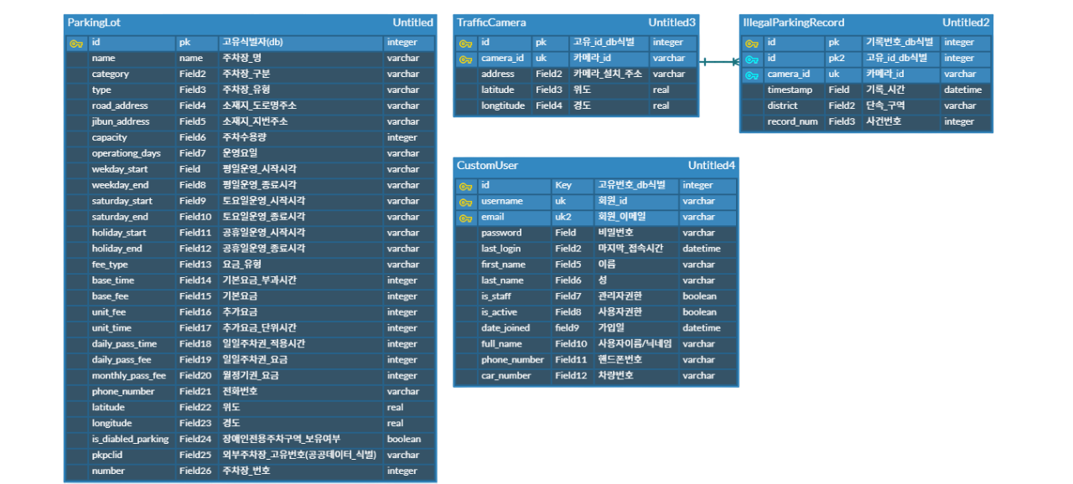
진행 및 결과 - 프로젝트 설계_ERD 모델
논리(Logical) 모델링
물리(Physical) 모델링

Slide 12
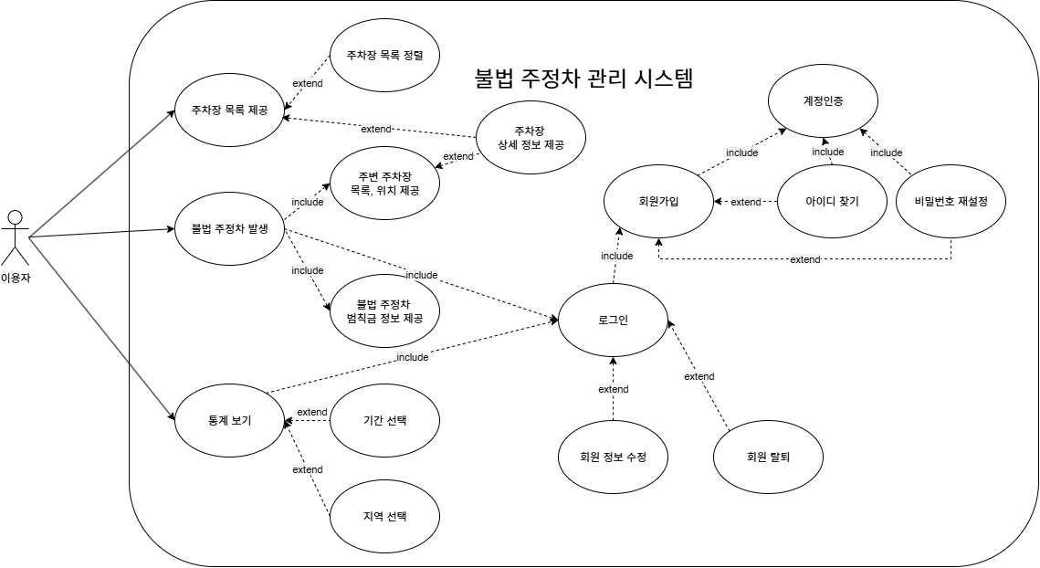
진행 및 결과 - 프로젝트 설계_유스케이스 다이어그램

Slide 13
진행 및 결과 - 프로젝트 설계_WBS

Slide 14
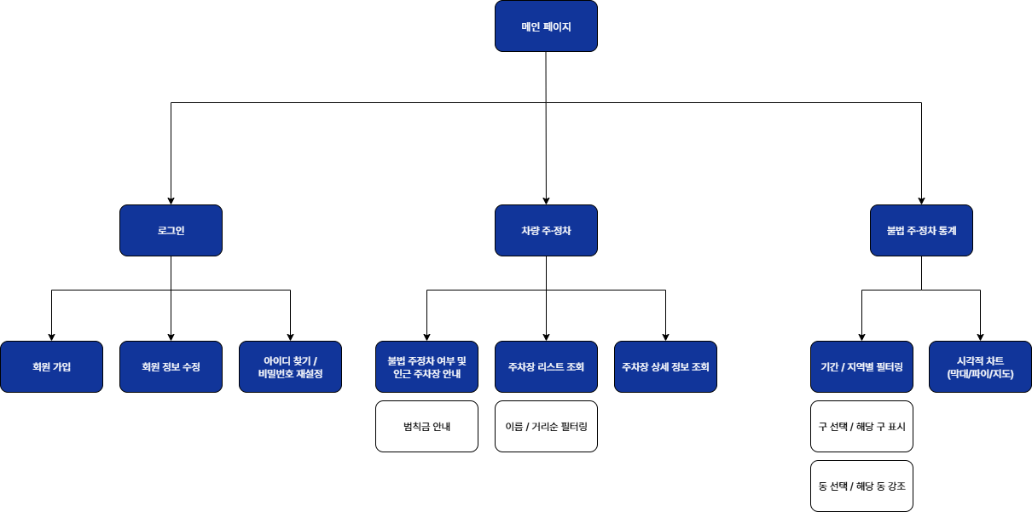
진행 및 결과 - 프로젝트 설계_구조도

Slide 15
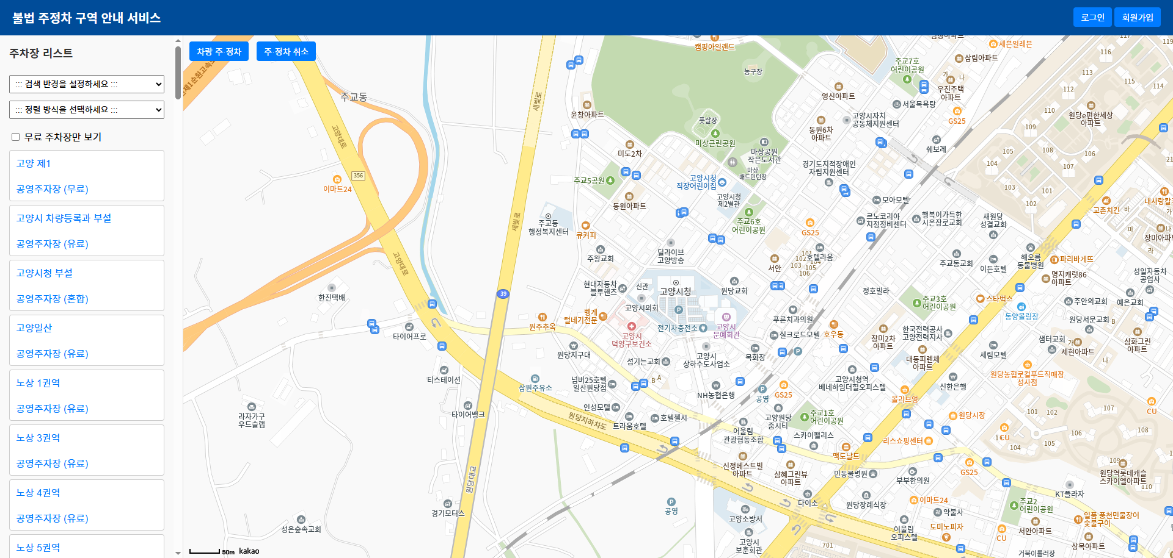
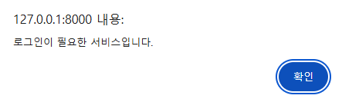
진행 및 결과 - 상세 기능 설명
메인 페이지
비회원시 기능 제한(얼럿창)
주·정차를 하지 않은 화면에서는 주차장 리스트가 모두 보이도록 설정

Slide 16
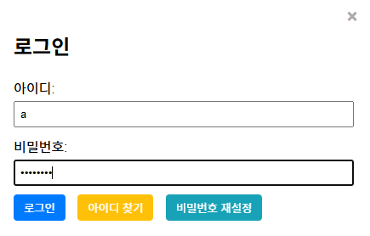
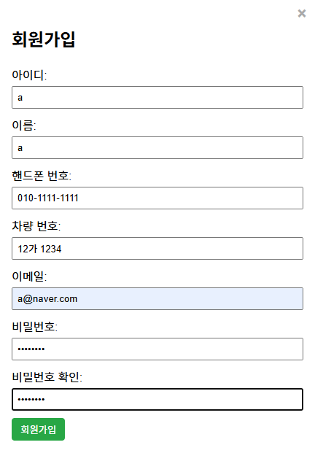
진행 및 결과 - 상세 기능 설명
메인 페이지 (로그인,회원가입)
로그인과 회원가입 모달창

Slide 17
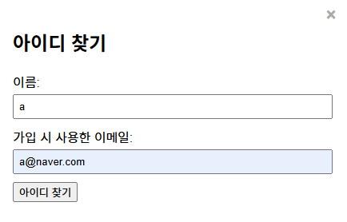
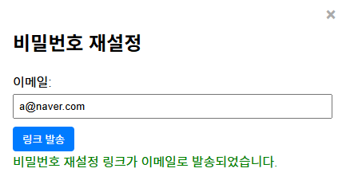
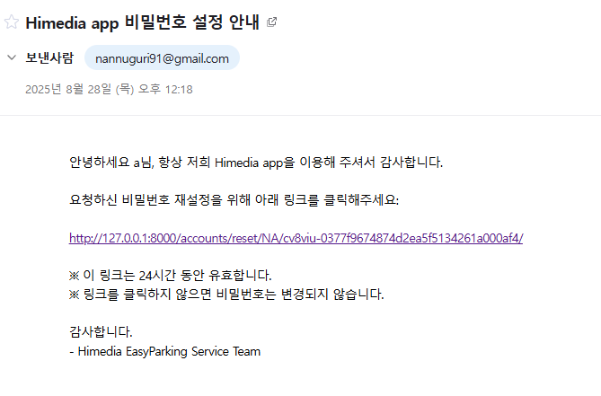

진행 및 결과 - 상세 기능 설명
메인 페이지 (아이디 찾기, 비밀번호 재설정)
이메일 전송

Slide 18
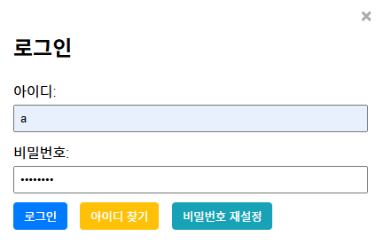
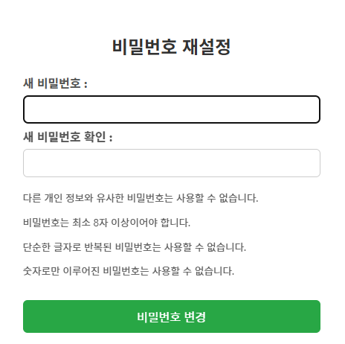
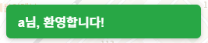
진행 및 결과 - 상세 기능 설명
메인 페이지 (비밀번호 재설정)
비밀번호 재설정 후 다시 로그인

Slide 19
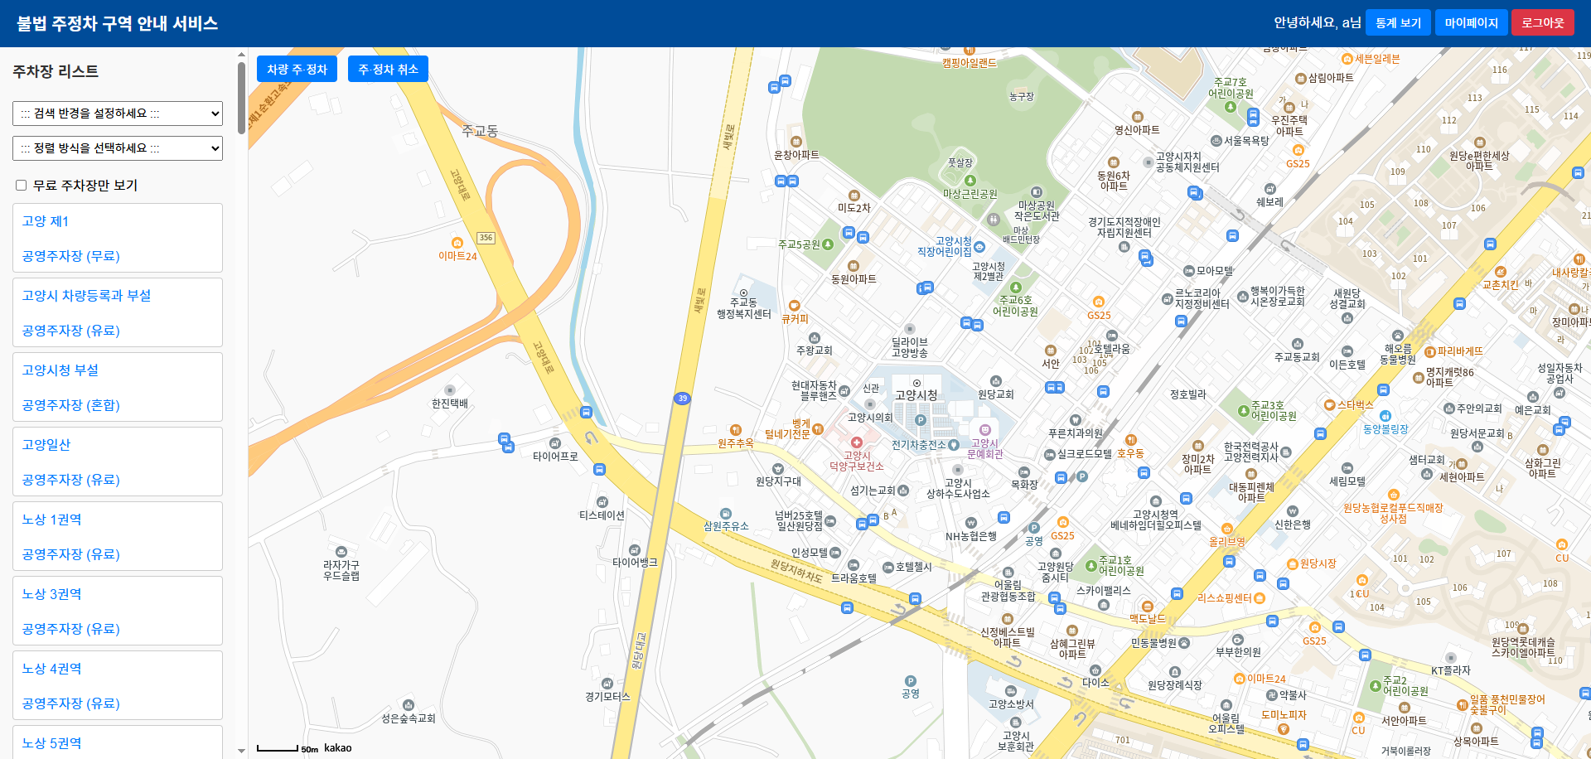
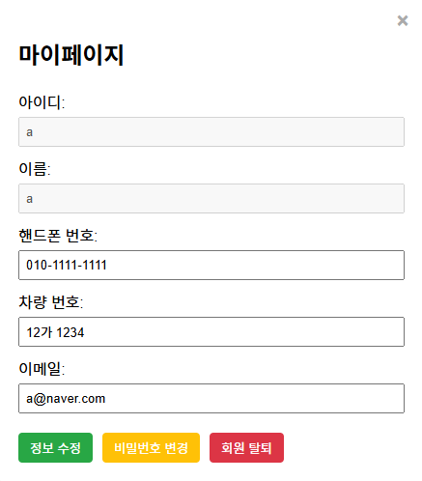
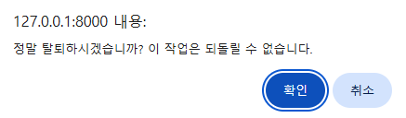

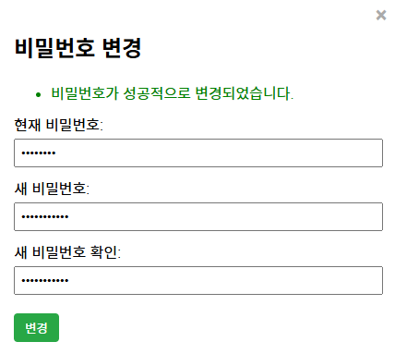
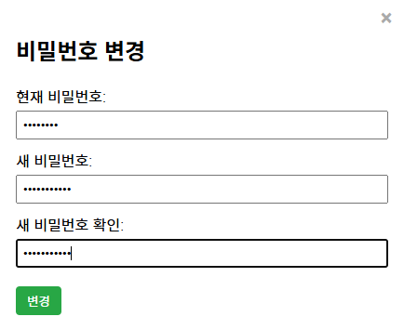
진행 및 결과 - 상세 기능 설명
메인 페이지 (회원 정보)
아이디, 이름 외 수정 가능
정보 수정 시 선 입력 후 정보 수정 클릭

Slide 20
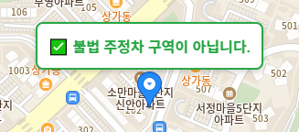
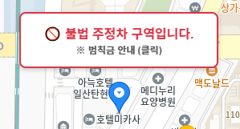
진행 및 결과 - 상세 기능 설명
메인 페이지 (차량 주·정차)
랜덤한 위치에 차량 생성
불법 주·정차 구역 판별

Slide 21
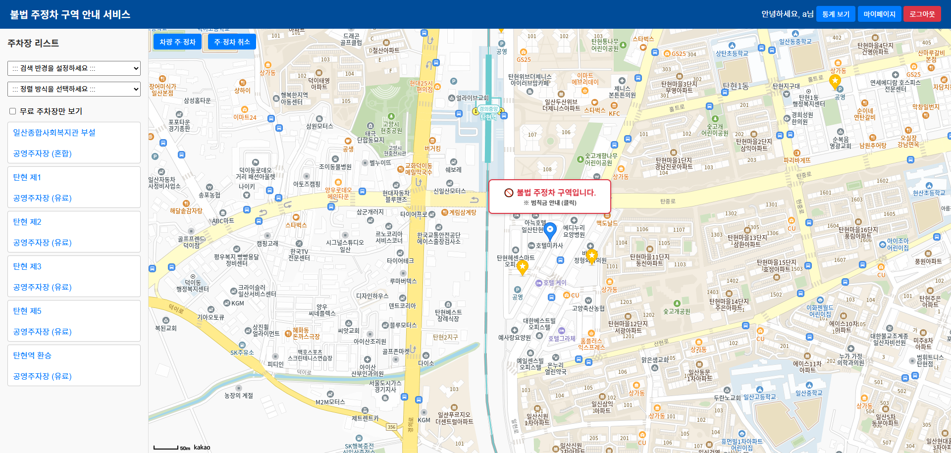
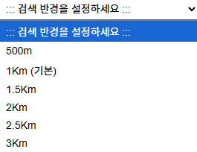
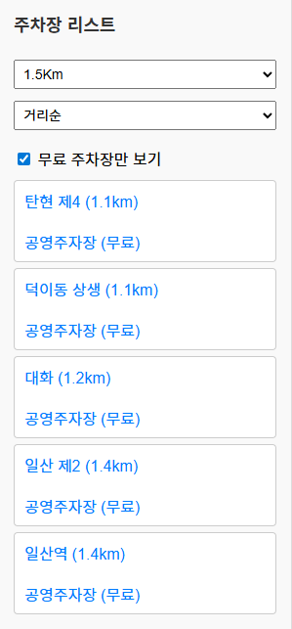
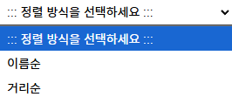
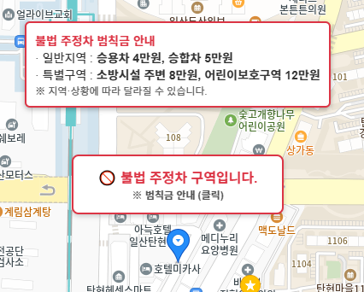
진행 및 결과 - 상세 기능 설명
메인 페이지 (불법 주·정차)
반경, 정렬 방식, 무료 주차장 등 검색 필터 선택
차량의 위치 기준 반경 1km(기본값) 이내의 공영 주차장 리스트 출력
클릭 시 범칙금 안내 팝업 (10초 후 삭제)

Slide 22
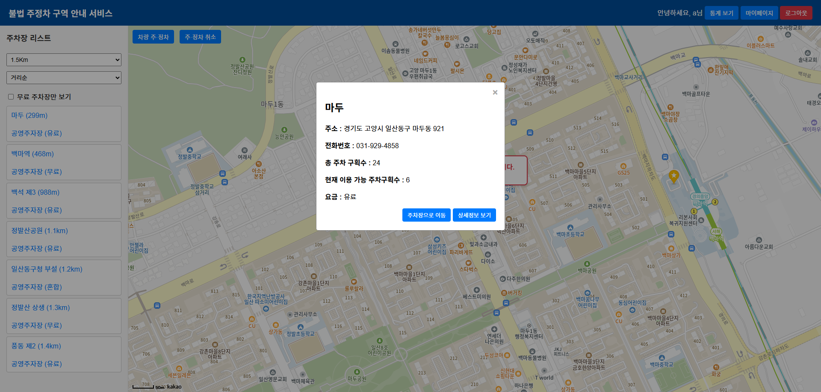
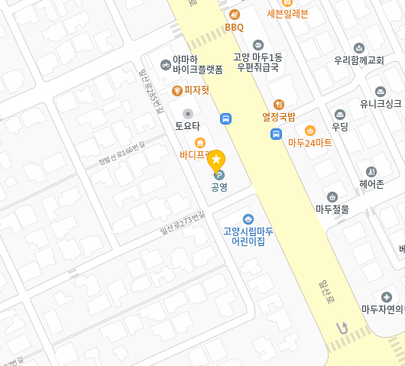
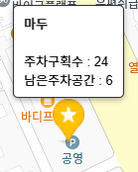
진행 및 결과 - 상세 기능 설명
메인 페이지 (주차장 정보)
주차장 클릭 시 해당 정보 출력
실시간 데이터가 있는 경우 주차 가능 구획수 표시
해당 주차장 위치로 화면 이동
마우스 오버 시
간단한 정보 출력

Slide 23
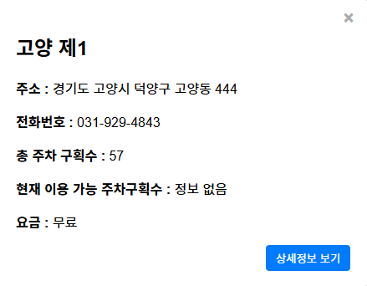
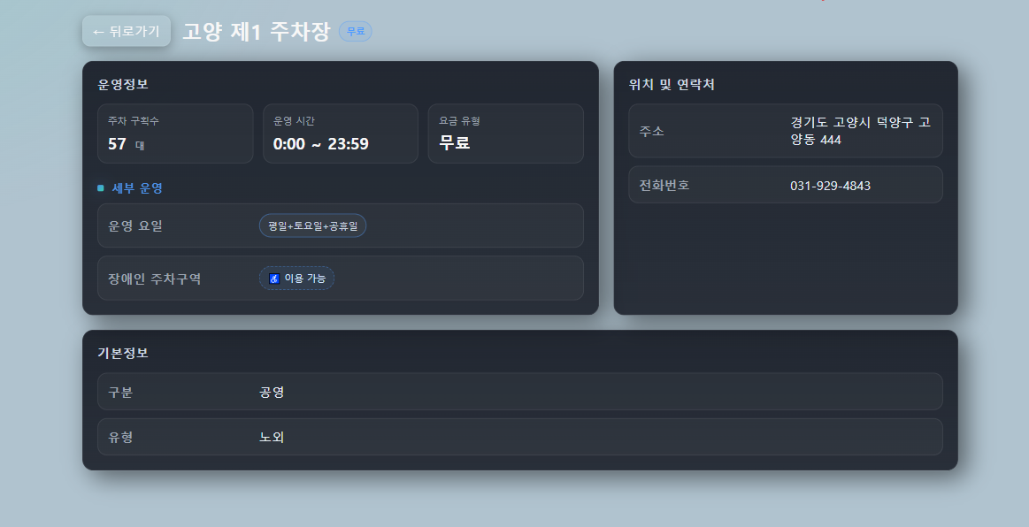
진행 및 결과 - 상세 기능 설명
주차장 상세 페이지
실시간 데이터가 없는 경우
주차장의 구획수만 표기
요금 유형이 무료인 경우 요금 정보 표기 X
주차장 정보 팝업에서 상세보기 버튼 클릭 시
주차장 상세 페이지로 이동

Slide 24
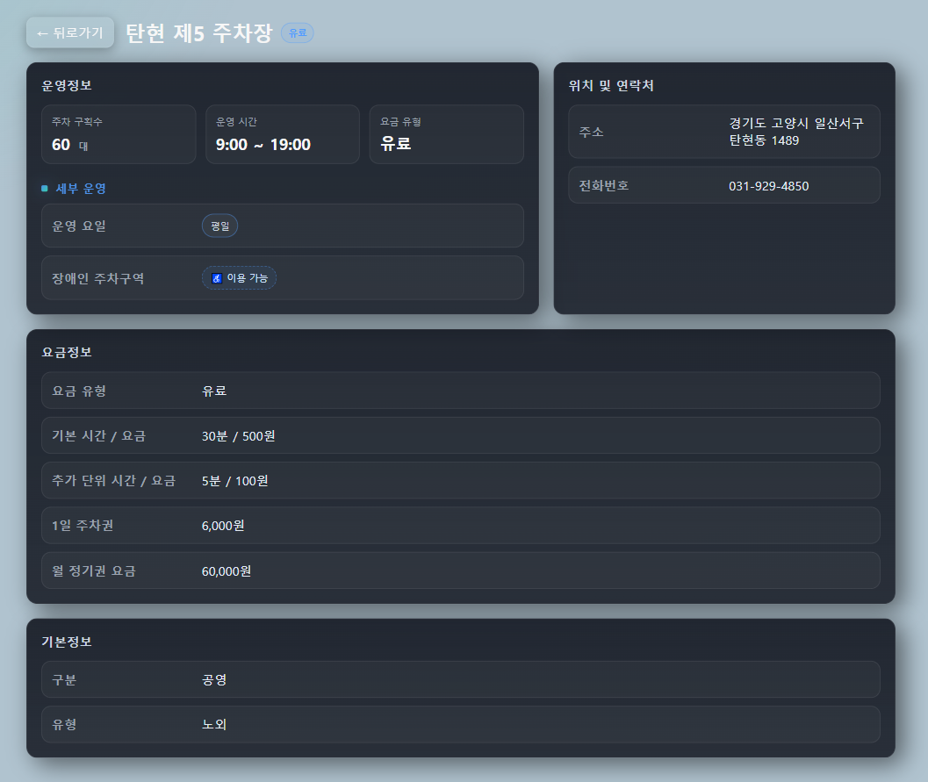
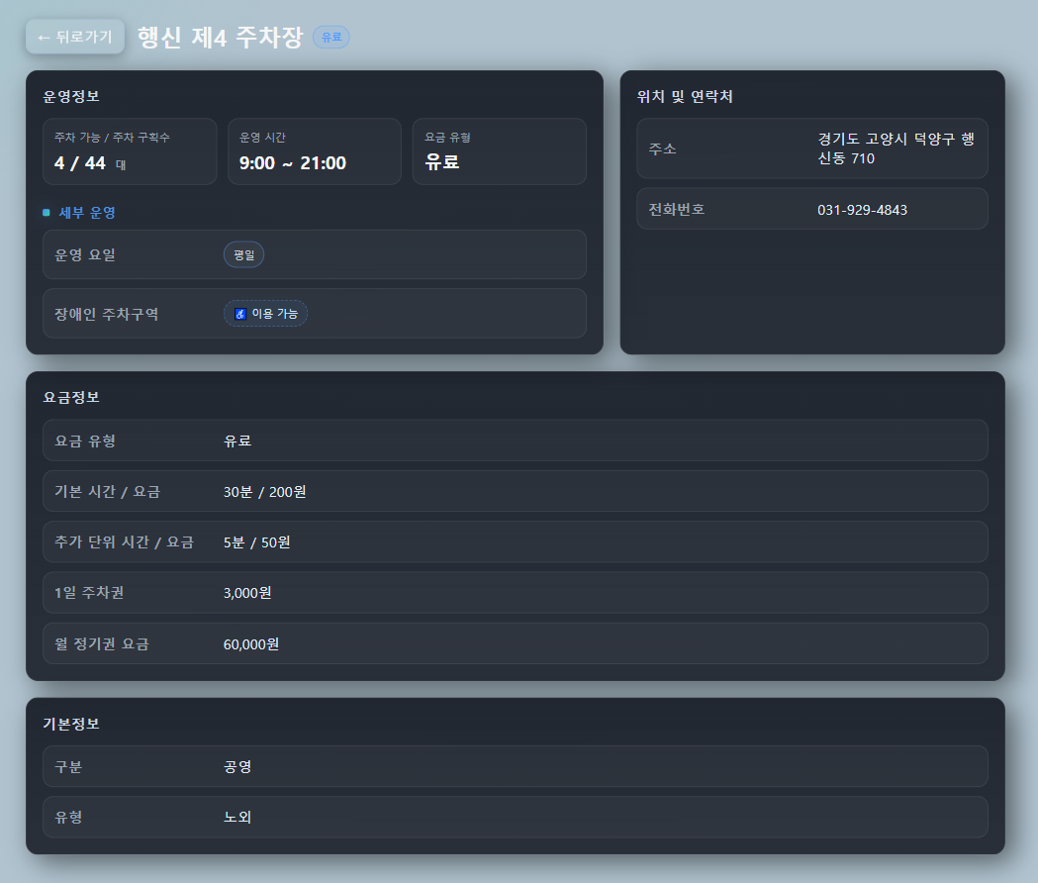
진행 및 결과 - 상세 기능 설명
주차장 상세 페이지
요금 유형이 유료인 경우 요금 정보 표기
실시간 데이터가 있는 경우
주차 가능 데이터 표기

Slide 25
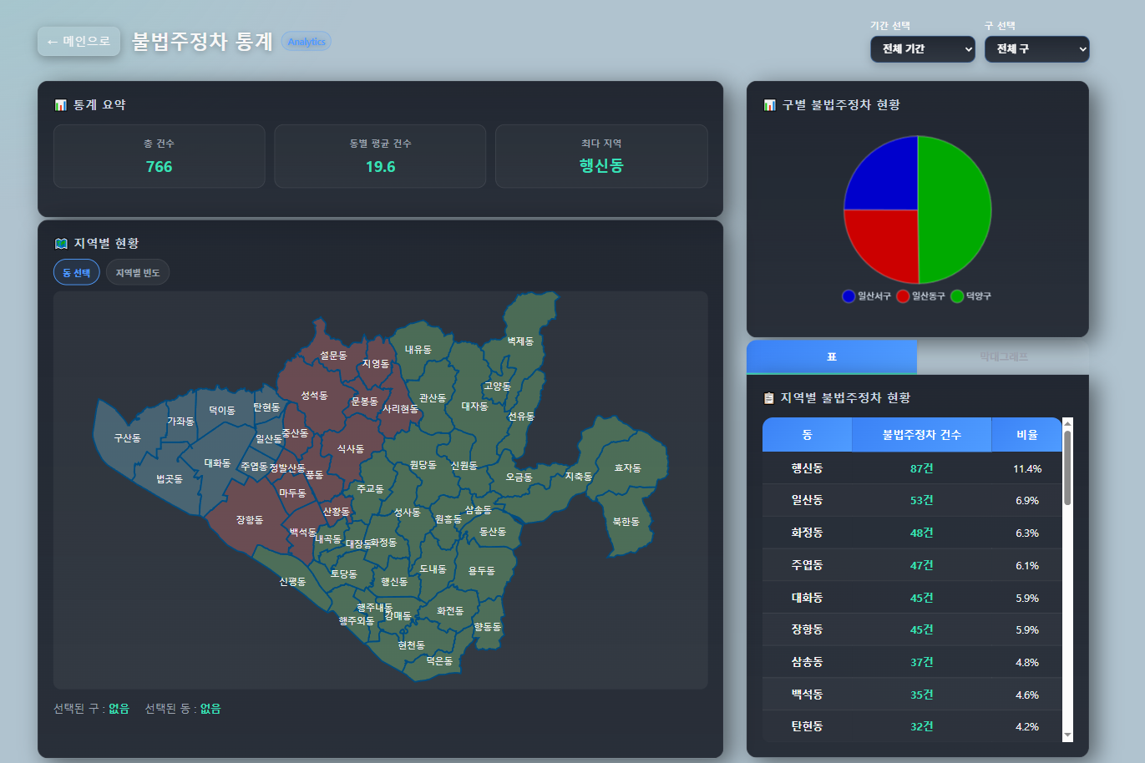
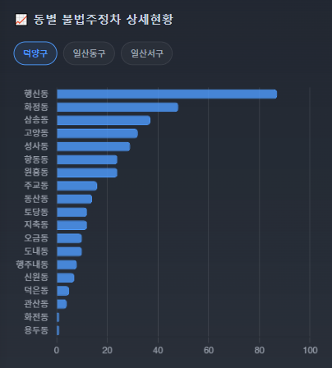
진행 및 결과 - 상세 기능 설명
통계
구별 비율을 보여주는 파이차트
표, 막대그래프 선택

Slide 26
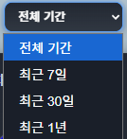
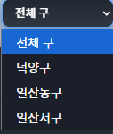
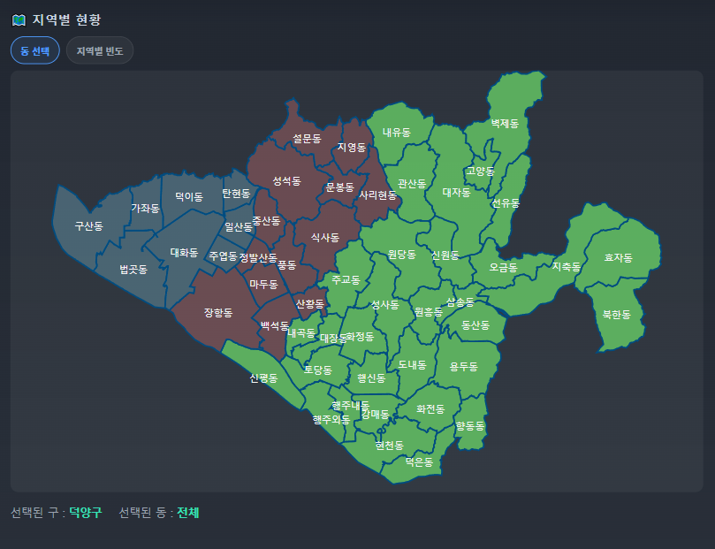
진행 및 결과 - 상세 기능 설명
통계
기간 및 구 선택 기능
특정 구 선택 시 해당 구
강조

Slide 27
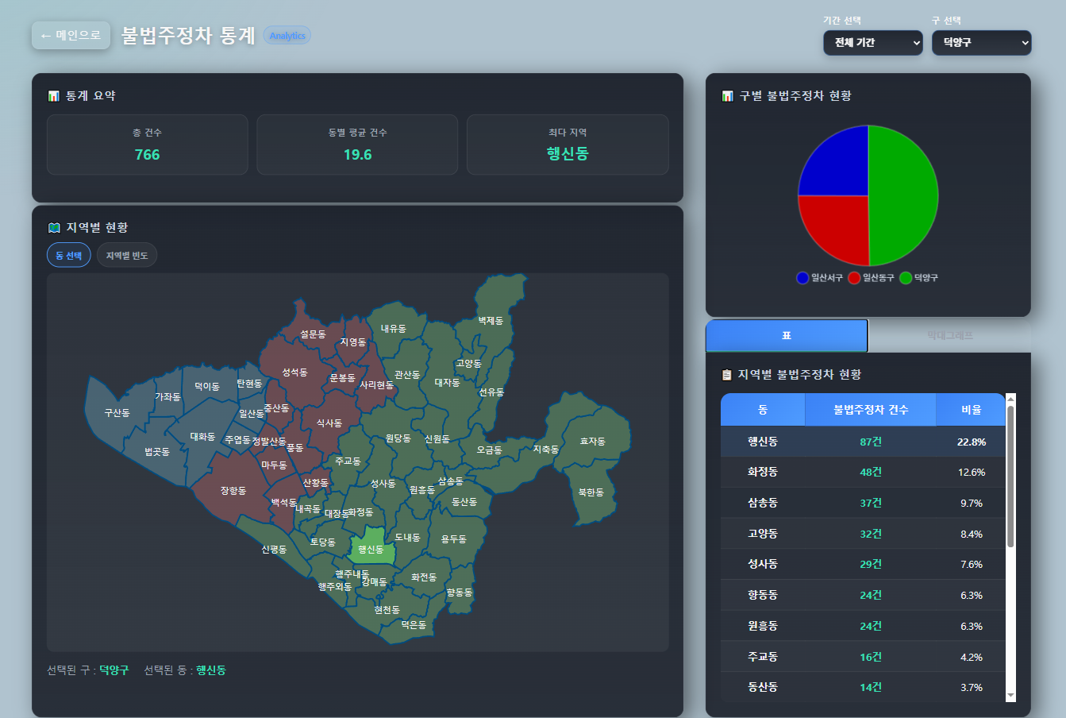
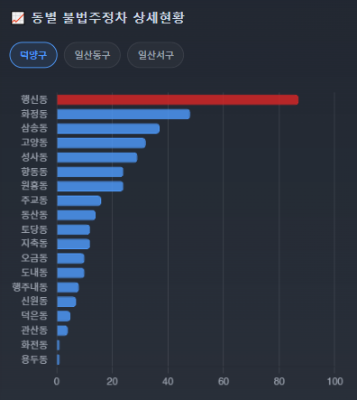
진행 및 결과 - 상세 기능 설명
통계
특정 동 선택 시 표 및 그래프 강조 효과

Slide 28
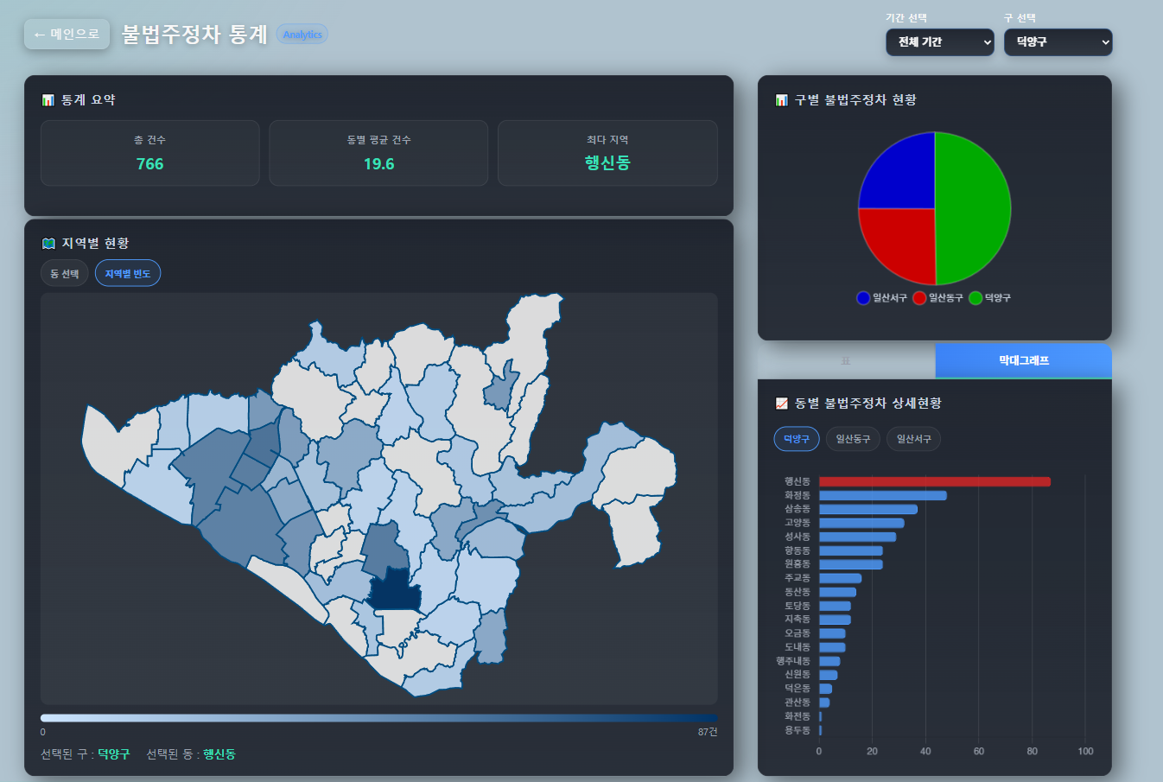
진행 및 결과 - 상세 기능 설명
통계
지역별 빈도 선택 시
현황을 명암으로 표현
특정 동 선택 시 표 및 그래프 강조 효과

Slide 29
Chapter.3
프로젝트 평가

Slide 30
프로젝트 평가 - 발생한 오류 및 해결
안 성 호
내용
..
..
..
..
..
내용 입력 내용 입력 내용 입력 내용 입력 내용 입력 내용 입력 내용 입력 내용 입력 내용 입력 내용 입력 내용 입력.

Slide 31
프로젝트 평가 - 발생한 오류 및 해결
이 강 호
내용
..
..
..
..
..
내용 입력 내용 입력 내용 입력 내용 입력 내용 입력 내용 입력 내용 입력 내용 입력 내용 입력 내용 입력 내용 입력.

Slide 32
프로젝트 평가 - 발생한 오류 및 해결
조 현 진
내용
..
..
..
..
..
내용 입력 내용 입력 내용 입력 내용 입력 내용 입력 내용 입력 내용 입력 내용 입력 내용 입력 내용 입력 내용 입력.

Slide 33
프로젝트 평가 - 발생한 오류 및 해결
최 원 경
내용
..
..
..
..
..
내용 입력 내용 입력 내용 입력 내용 입력 내용 입력 내용 입력 내용 입력 내용 입력 내용 입력 내용 입력 내용 입력.

Slide 34

프로젝트 평가 - 자체 평가 및 느낀 점
자체 평가 및 느낀 점 작성
...
...
안 성 호
자체 평가 및 느낀 점 작성
...
...
이 강 호
자체 평가 및 느낀 점 작성
...
...
조 현 진
자체 평가 및 느낀 점 작성
...
...
최 원 경

Slide 35
Q&A

